Slide 1
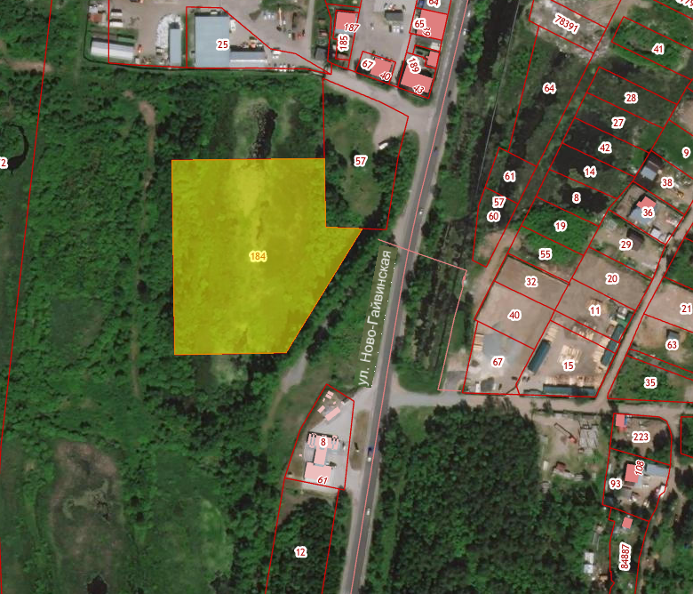
Земельный участок по адресу: г. Пермь, Орджоникидзевский район, ул. Ново-Гайвинская, 106
Кадастровый номер участка – 59:01:3210335:184
Площадь земельного участка – 14 875 кв.м.
Форма собственности – муниципальная, земельный участок свободен, строений нет;
Площадка расположена в микрорайоне Ново-Гайвинский Орджоникидзевского района;
Окружение площадки – с восточной стороны площадки – лесной массив, с севера-промпредприятие, примыкающее к ж/д ветке, с восточной стороны площадка примыкает к ул. Ново-Гайвинской, которая переходит в дорогу «Дружбы», соединяющую правую часть Орджоникидзевского района с центром;
Градостроительный регламент – зона обслуживания промышленности, торговли, складирования и мелкого производства (Ц- 6);
Вид разрешенного использования – строительство промышленных и складских объектов V класса вредности.;
В направлении «Центр» можно доехать автобусами №№ 49,53 и маршрутными такси №3Т.
Технические условия подключения
Водоснабжение – возможность подключения имеется, необходимо выполнить ряд мероприятий;
Водоотведение – возможность подключения имеется, строительство 2-ой нитки напорного коллектора;
Электроснабжение – возможность подключения имеется;
Газоснабжение – возможность подключения к существующим сетям имеется.

